Slide 1

Titulo
Introducción a REACT
No Country for Geeks
15 de enero de 2018
IVÁN RODRÍGUEZ / FRAN OLMEDO

Slide 2


<<
Iván
Rodríguez
PONENTES
QUIÉNES
SOMOS
@_ivanrodri_
Actualmente trabajamos en PLAIN CONCEPTS en el equipo de desarrollo web.
Nos gusta trastear con las ultimas tecnologías.
>>
Fran
Olmedo
@fmolmedo

Slide 3

React
¿Qué es React?
¿Por qué?
Características

Slide 4

¿Qué es REACT?
Librería Javascript para construir UI’s (Interfaces de usuario)
Declarativo
Flujo de datos unidireccional
Composición sobre herencia
Basado en componentes
JAVASCRIPT!

Slide 5
var numbers = [0,1,2,3,4];
var total = 0;
for (var i=0; i<numbers.length; i++){
Total += numbers[i];
}
var numbers=[0,1,2,3,4];
Numbers.reduce((previous, current) =>
previous + current
);
DECLARATIVO VS IMPERATIVO
CÓMO VS QUÉ
* Más legible
* Menos errores
* Se reducen los efectos secundarios

Slide 6
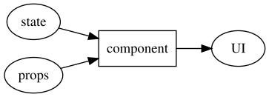
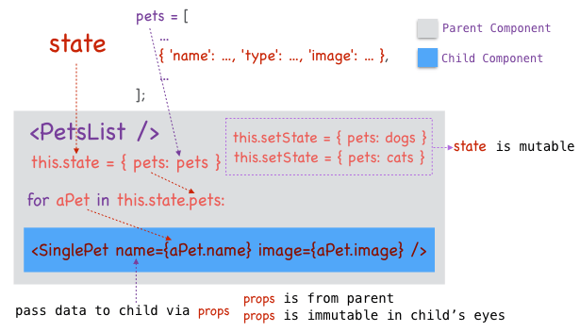
FLUJO DE DATOS UNIDIRECCIONAL
Lo que se ve en pantalla queda reflejado en función de dos parámetros (state y props) y siempre en esa dirección

Slide 7
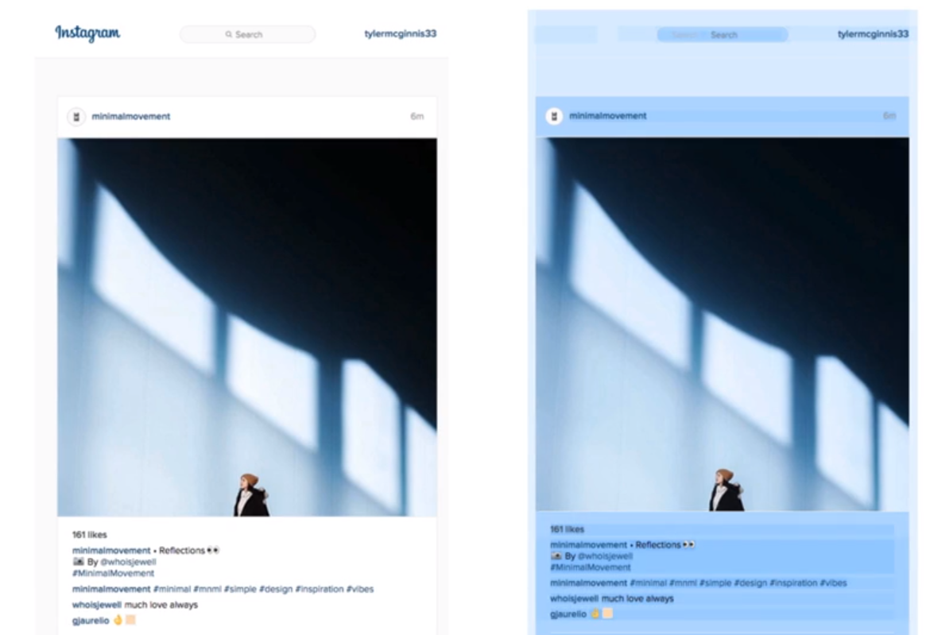
COMPOSÍCIÓN
Resolvemos el problema inicial, resolviendo problemas más pequeños y componiendo el resultado

Slide 8
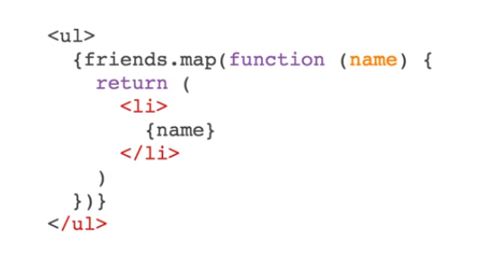
Rest/Spread
Fat arrow function
Funtional programming:
Map
Reduce
Filter
Destructuring
Classes
Módules
Generators
…
JAVASCRIPT
Es recomendable utilizar las mejoras introducidas en las últimas revisiones del lenguaje

Slide 9
const baseElement = React.createElement(
'div’, {id: 'hello-world’, className: 'example’}, 'Hello World');
{ type:’div’, props: { children: ‘Hello World’, id:’hello-world’}}
<div id="hello-world" class="example">Hello World</div>
EJEMPLO
CREANDO ELEMENTOS
Creamos elementos utilizando el método React.createElement(). Este método devuelve un objeto que es la representación del elemento del DOM

Slide 10

INMANEJABLE PARA UI´s COMPLEJAS
Necesitamos herramientas que nos faciliten el trabajo y eviten la intervención manual para generar los ficheros necesarios

Slide 11



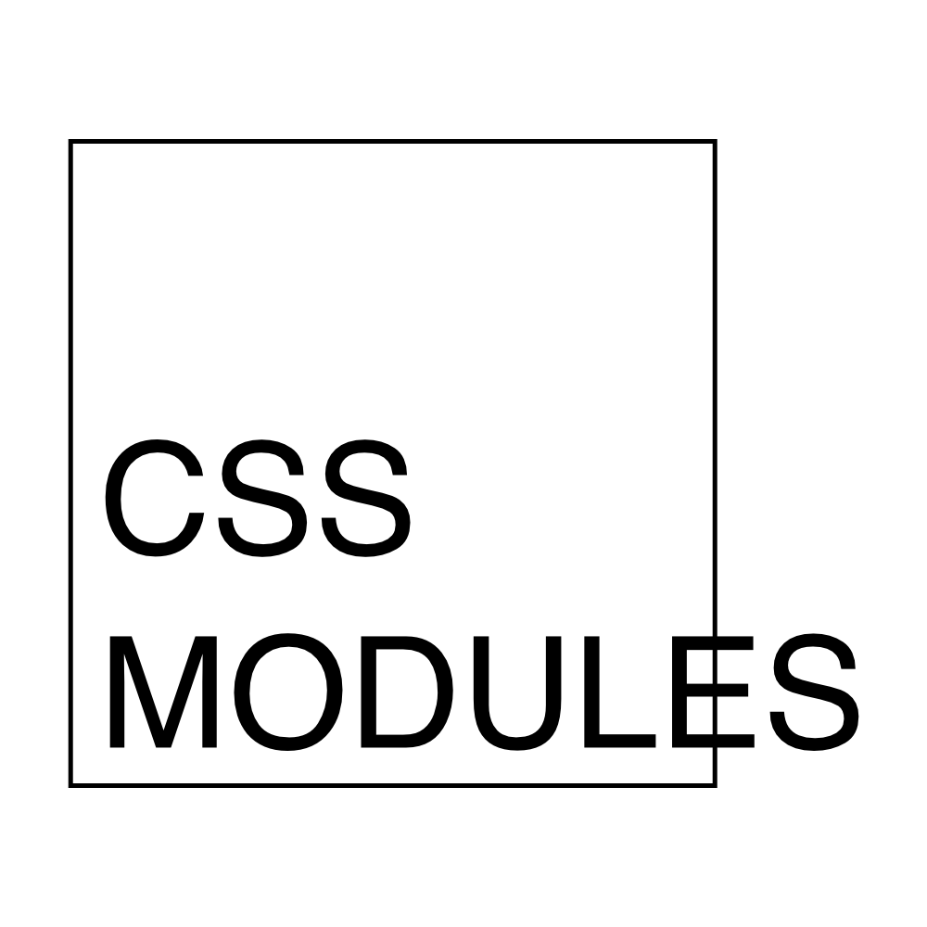

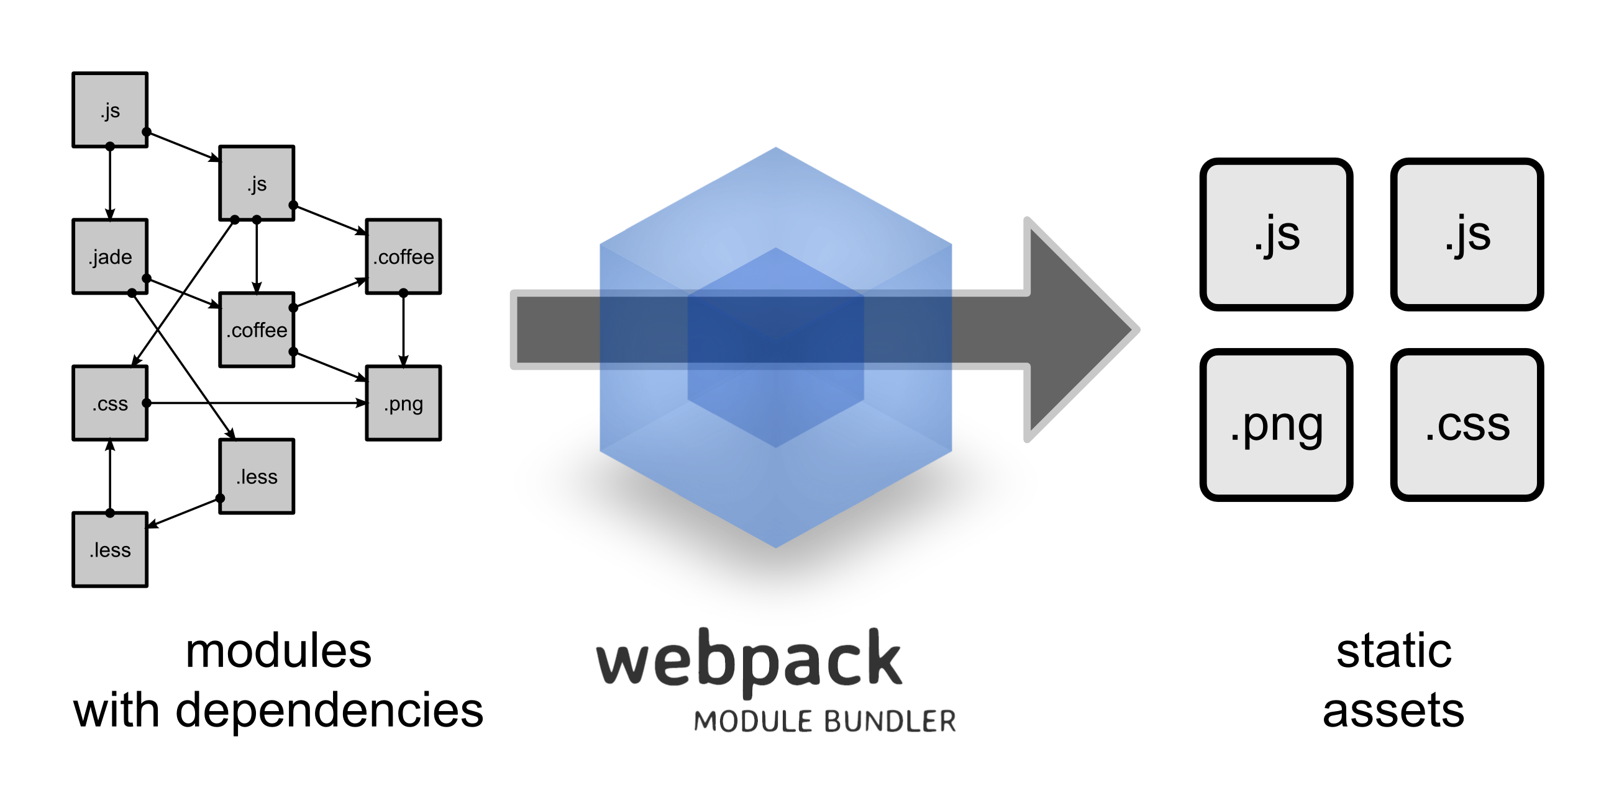
TOOLING (ENTRE MUCHÍSIMAS MÁS)

Slide 12
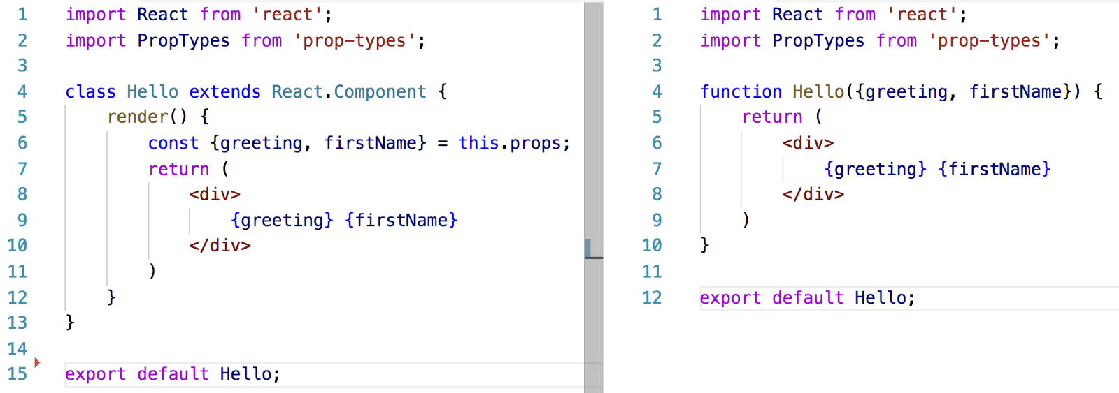
TIPOS DE COMPONENTES
Funcional
De clase

Slide 13
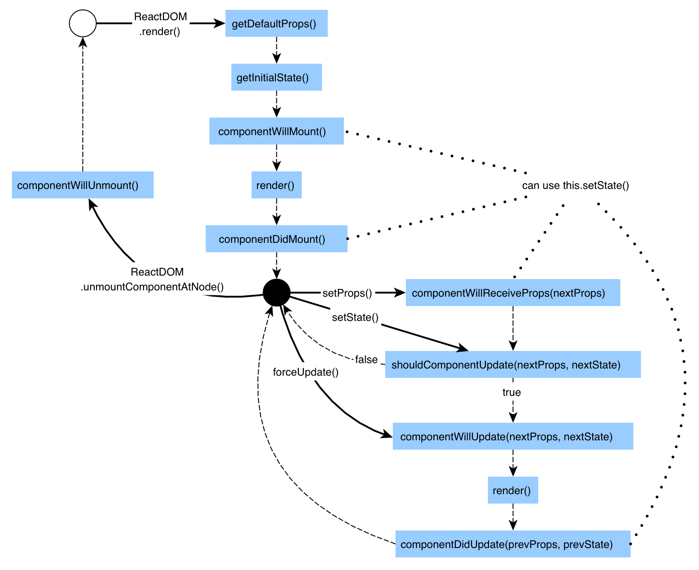
CICLO DE VIDA DE UN COMPONENTE

